Slide 1
Қазақстан тарихы пәні
5-сынып
Бөлім: Рим империясының гүлденуі
Сабақ тақырыбы: Ежелгі римдік қоғамның дамуы мәдениет арқылы қалай айқындалды?
Оқу мақсаттары:
5.1.2.1 – ежелгі қоғамның әлеуметтік ұйымдасуын сипаттау;
5.2.2.3 – ежелгі дүниенің өнеріне сипаттама беру

Slide 2
Жаңа тақырып:
Ой қозғау: Миға шабуыл әдісі. Ежелгі Рим қоғамы туралы не білеміз?
Ежелгі Рим мәдениеті күрделі даму жолынан өтті
Ежелгі Рим мәдениетінің қалыптасуына антикалық әлемнің екі ұлы мәдениетінің: этруск және гректердің көркемдік құндылықтары мен дәстүрлері әсер етті. Этрус үлгісі бойынша дөңгелек Рим храмдары салынды. Латын әліпбиі де этрус негізінде құрылған. Гректердің әсері б. з. д. III ғасырдан басталды. «Одиссеи» латын тіліне аудару Рим поэзиясының дамуына себеп болды, бірақ ақындар үшін шабыт көзі жеке халық фольклоры болды.
Рим өркениетінің дамуы мемлекет астанасы — Рим қаласының айтарлықтай өсуіне және жоғарылауына алып келді, ол б.з. д. і-ІІІ ғасырларда 1-ден 1,5 млн-ға дейін тұрғынды құрады. Римдік қалалар форум, базилик, термалар, амфитеатрлар, храмдар, триумфалды аркалар, әкімшілік ғимараттар, ат мүсіндері, мектептер мен жолдар кіретін қала орталығының айналасында дамыды.
www bilimland kz

Slide 3
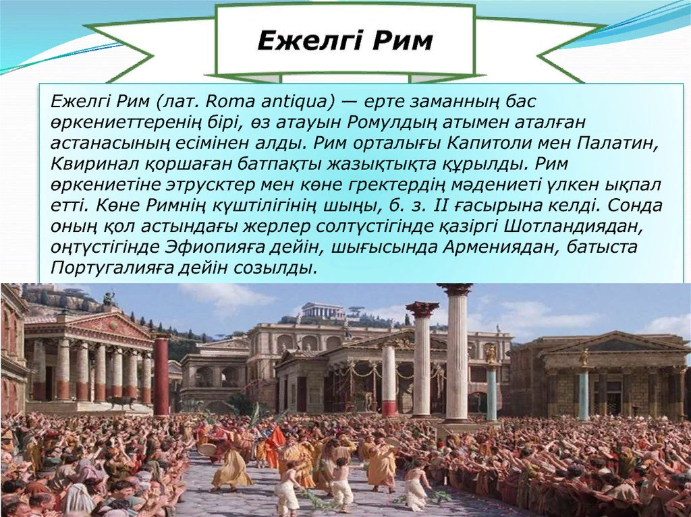

Slide 4
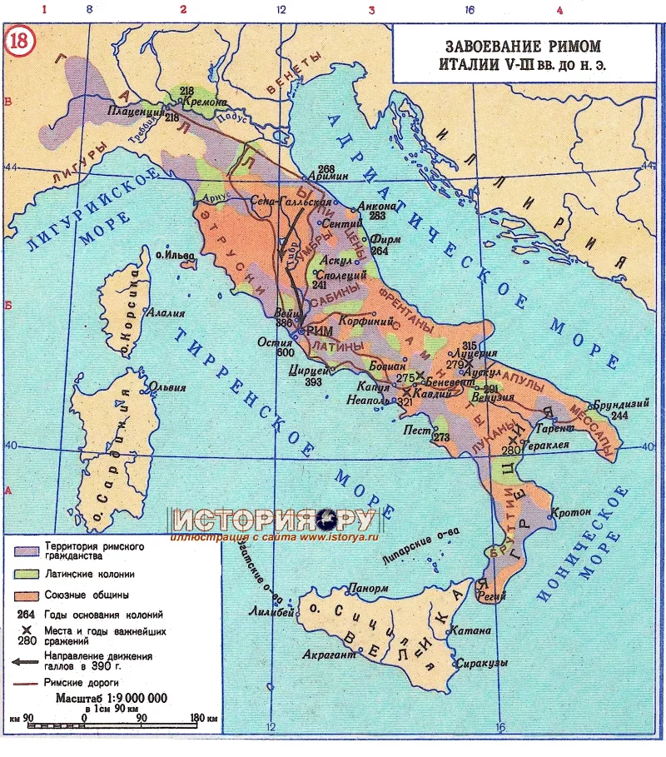

Slide 5
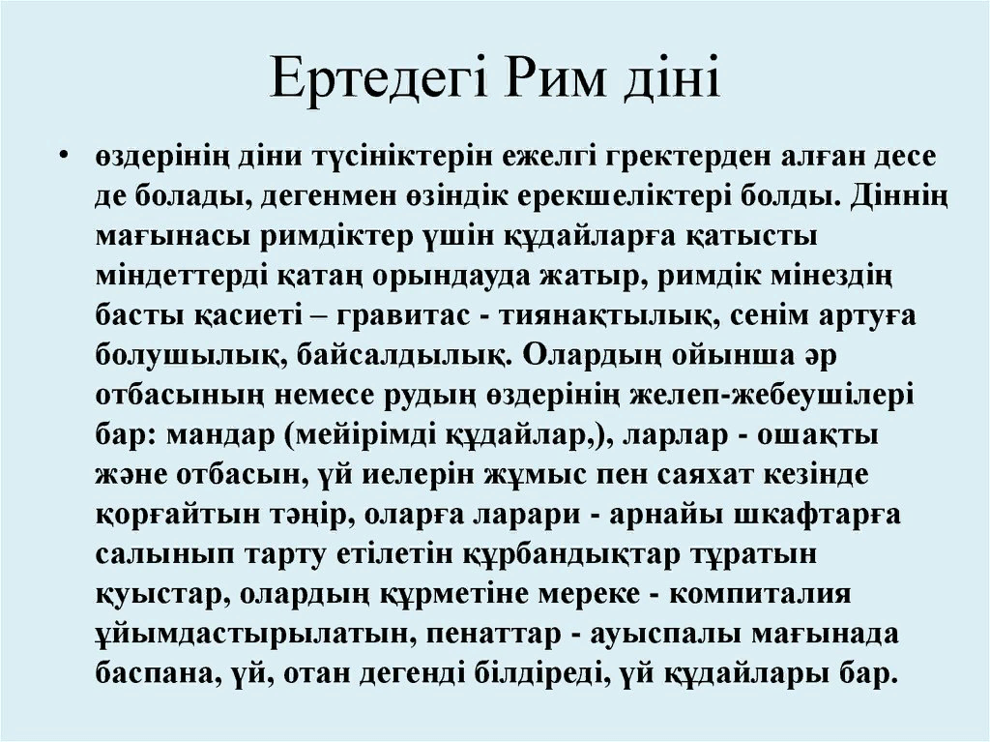

Slide 6
Сабақты бекіту
Мұғалім оқушыларға мәтін ұсынады.
Рим қоғамы патриций мен плебейлерден тұрды. Патриций-ақсүйектер – бұл белгілі рим тайпаларынан шыққандар, Ромулмен бірге қаланы жеті белесте құрғандар, ал плебейлер – бұл кейін келгендер, атақты емес, дегенмен, уақыт өте келе олардың арасынан да өздерінің тайпалары, өздерінің тектері, өздерінің бай отбасылары шыға бастады, олар да билікке талпынды. Плебейлер саны уақыт өте патрицийлерден көбейе бастады. Олардың арасында күрес пайда болды.
Мәтінмен жұмыс.
Тапсырма. Патрицийлер мен плебейлердің құқықтарын анықтаңыздар.
Тапсырманың жетістік критерийлері:
Оқушылар патрицийлер мен плебейлердің кем дегенде 3 құқығын көрсетеді.

Slide 7
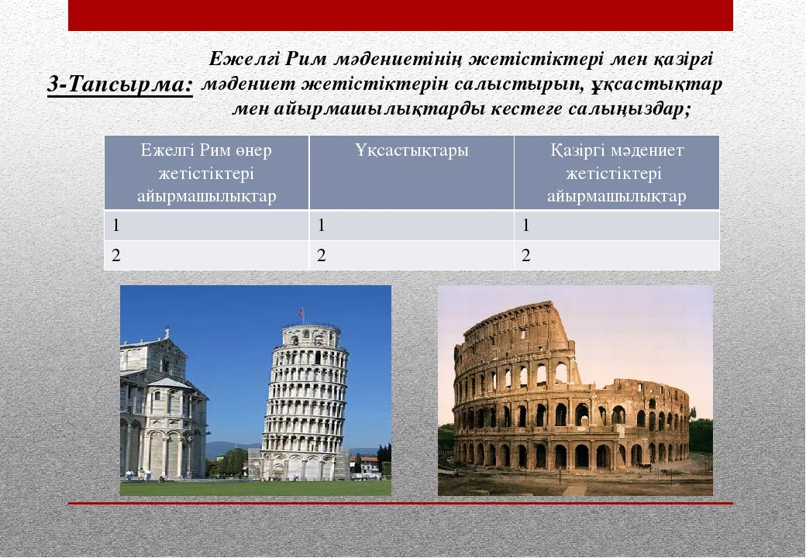

Slide 8
Үй тапсырмасы
Өткен сабақты қорыта отырып оқушы берілген кестені толтыру керек.
Бағалау критерииі | Тапсырма | Дескриптор
Ежелгі Римнің архитектура-лық өнеріне сипаттама беру. | Помпей қаласының орнын анықтап сипаттау. | Картадан ежелгі Рим ескерткіштерін көрсетеді.

Slide 9
